Slide 1
KHATRA ADIBASI MAHAVIDYALAYA
E-CONTENT
DEPARTMENT OF EDUCATION
SEMESTER-V (PROGRAMME)
SESSION: 2021-2022
SUBJECT: EDUCATION
COURSE TITLE: INTRODUCTION TO EDUCATIONAL TECHNOLOGY
COURSE CODE: AP/EDN/501/DSE-1A
TOPIC: MICRO TEACHING
NAME OF THE TEACHER: AKINCHAN PAL

Slide 2
অনুশিক্ষণ
MICRO TEACHING

Slide 3
অনুশিক্ষণের ধারণা
Micro Teaching বা অনুশিক্ষণ হল শিক্ষণ দক্ষতা অনুশীলনের এক ধরণের প্রক্রিয়া যেখানে স্বল্প সময় , সীমিত পাঠ্যবিষয় ও অল্প সংখ্যক শিক্ষক শিক্ষার্থীর সমন্বয়ে গঠিত পরিবেশে শিক্ষকদের শিক্ষণ দক্ষতার অনুশীলন করানো হয় ।
1961 সালে স্ট্যানফোর্ড বিশ্ববিদ্যালয়ের গবেষক Allen সর্বপ্রথম শিক্ষক শিক্ষা ব্যবস্থায় শিক্ষাদানের জন্য ভিডিও, টেপরেকর্ডার ব্যবহারের মাধ্যমে এই ব্যবস্থার প্রচলন করেন।
According to Allen ( 1966 ) : “ Micro Teaching is scaled down Teaching encounter in class size and time. “

Slide 4
অনুশিক্ষণের বৈশিষ্ট্য
নতুন অভিজ্ঞতা, পরীক্ষণ, ও উদ্ভাবন শক্তির বিকাশ ।
শিক্ষক- প্রশিক্ষণ কৌশলের দক্ষতা বৃদ্ধি ।
ক্ষুদ্র আকারের শিক্ষণ প্রক্রিয়া ।
পর্যাপ্ত প্রতিবার্তার মাধ্যমে ত্রুটি সংশোধনের সুযোগ।
ব্যক্তিগত প্রশিক্ষণের সুযোগ।
শিক্ষার্থী – শিক্ষকের সুযোগ্য হিসেবে নিজেকে প্রতিষ্ঠিত করার সুযোগ।
গবেষণার সুযোগ।

Slide 5
অনুশিক্ষণের নীতিসমূহ-
শিক্ষণ দক্ষতাটি অনুশীলনযোগ্য পর্যবেক্ষণযোগ্য,নিয়ন্ত্রণযোগ্য, পরিবর্তনযোগ্য, পরিমাপনযোগ্য এবং সংজ্ঞায়িত হতে পারে।
অনুশিক্ষণ পর্বে প্রতিবার্তা বা ঋদ্ধায়ন একটি প্রধান অংশ। তাৎক্ষণিক সমালোচনামূলক প্রতিবার্তা শিক্ষার্থী শিক্ষক এর পারদর্শিতার একটি বিশেষ দিক কে ফোকাস বা কেন্দ্রীভূত প্রতিবার্তা করে এবং এর উন্নয়নের জন্য একটি পুনঃপরিকল্পনা গ্রহণ করা সম্ভব ।
অনুশিক্ষণে পাঠের সময় পরিসর , শিক্ষার্থীর সংখ্যা এবং তত্ত্বাবধান –এর উপর একটি উচ্চ মাত্রায় নিয়ন্ত্রণ আরোপিত হয়।
অনুশিক্ষনে শিক্ষণ-প্রতিবার্তা -পুনঃশিক্ষণ সহ স্কিনারের আচরণ রূপদান এর তত্ত্বকে প্রয়োগ করা হয়।

Slide 6
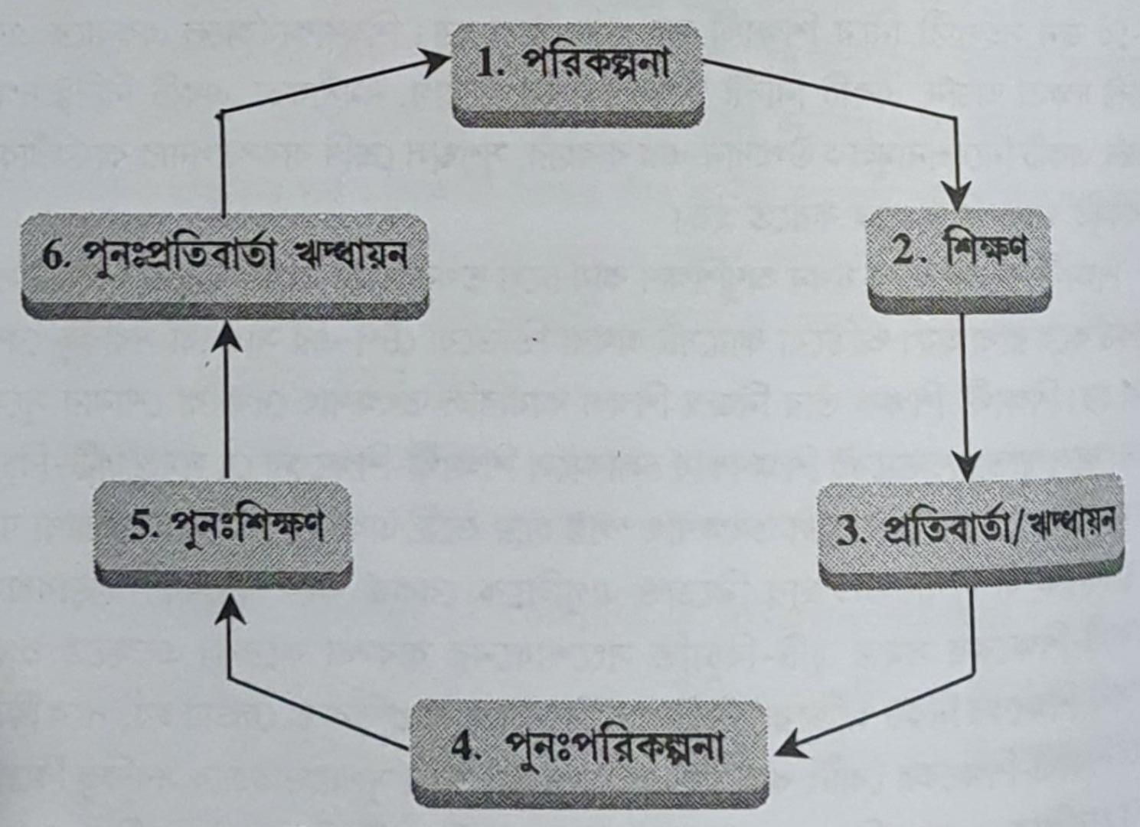
অনুশিক্ষণের চক্র

Slide 7
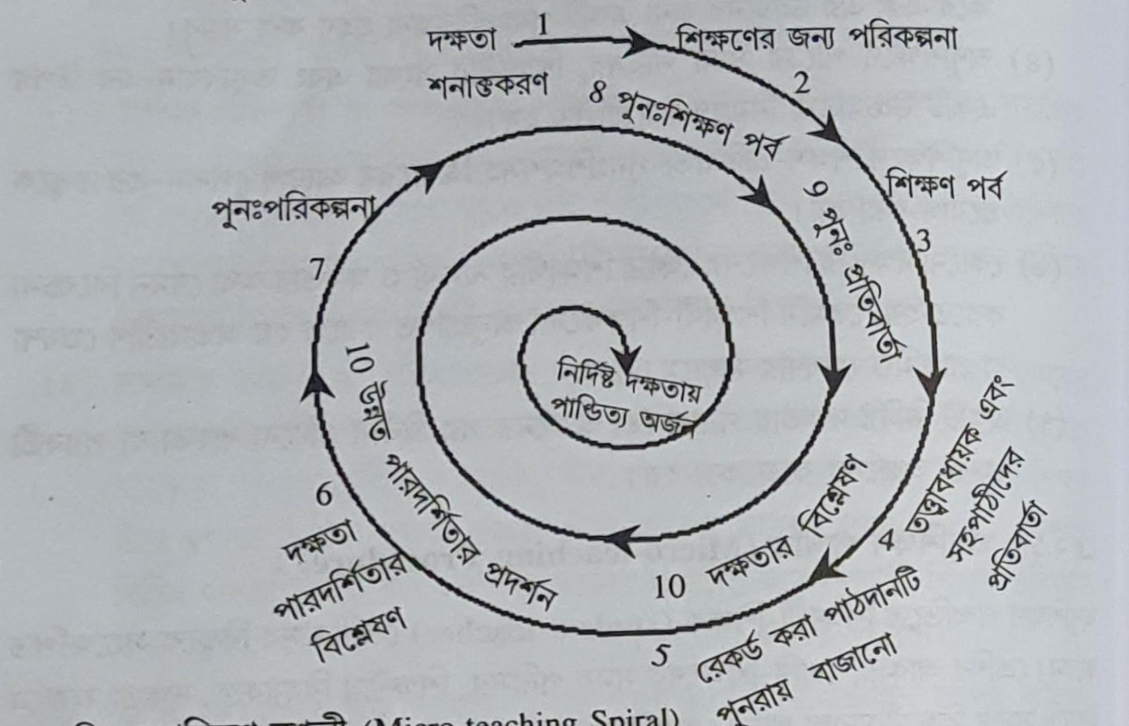
অনুশিক্ষণ কুন্ডলী

Slide 8
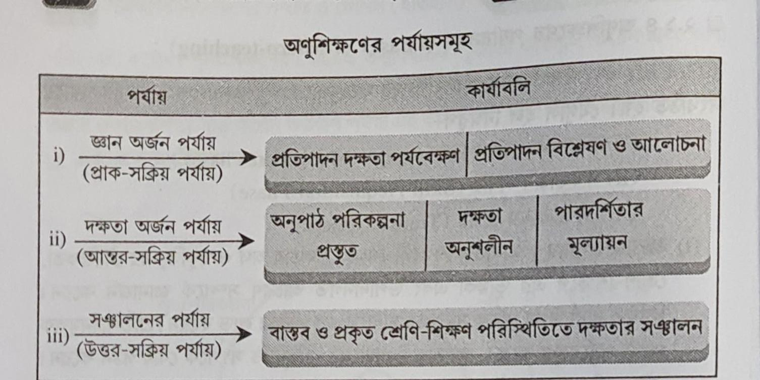
অনুশিক্ষণের পর্যায়সমূহ-
অনুশিক্ষণ পদ্ধতি তিনটি পর্যায়ে সংগঠিত হয়। যথা-
জ্ঞানার্জন পর্যায়
দক্ষতার্জন পর্যায়
সঞ্চালনের পর্যায়

Slide 9
অনুশিক্ষণের সুবিধা
শিক্ষার্থী – শিক্ষকের মধ্যে শিক্ষণ দক্ষতা বৃদ্ধি
শিক্ষার্থী – শিক্ষকের আচরণ সংশোধন , পরিমার্জন ও মিথস্ক্রিয়ার উন্নতি বৃদ্ধি ।
সহজ ও সরল পরিস্থিতিতে শিক্ষার্থী শিক্ষক শিক্ষণ- দক্ষতার পারদর্শিতা লাভ করার পর বাস্তব ও প্রকৃত শ্রেণিকক্ষের শিক্ষণ পরিবেশ তৈরি ।

Slide 10
অনুশিক্ষণের সীমাবদ্ধতা
উচ্চমানের প্রশিক্ষণ প্রাপ্ত, দক্ষ বিশেষজ্ঞের অপ্রতুলতা।
আধুনিক শিক্ষা সহায়ক উপকরণের অভাব।
শিক্ষার্থী – শিক্ষকের পর্যাপ্ত অনুশীলনের অভাব।

Slide 11
THANK YOU

